Slide 1
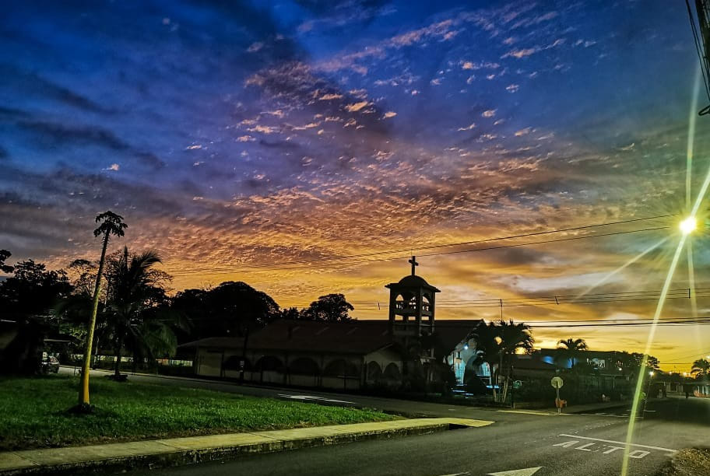

Intervenciones de Departamento de Gestión Vial en el distrito Bijagua 2020-2023.
Municipalidad de Upala
Fotógrafo: David VF

Slide 2

PROCESOS DE CONTRATACIÓN EJECUTADOS EN EL AÑO 2022
GESTIÓN VIAL.
CONTRATACIONES 2019
CONTRATACIONES 2021
CONTRATACIONES 2022
CONTRATACIONES 2023

Slide 3
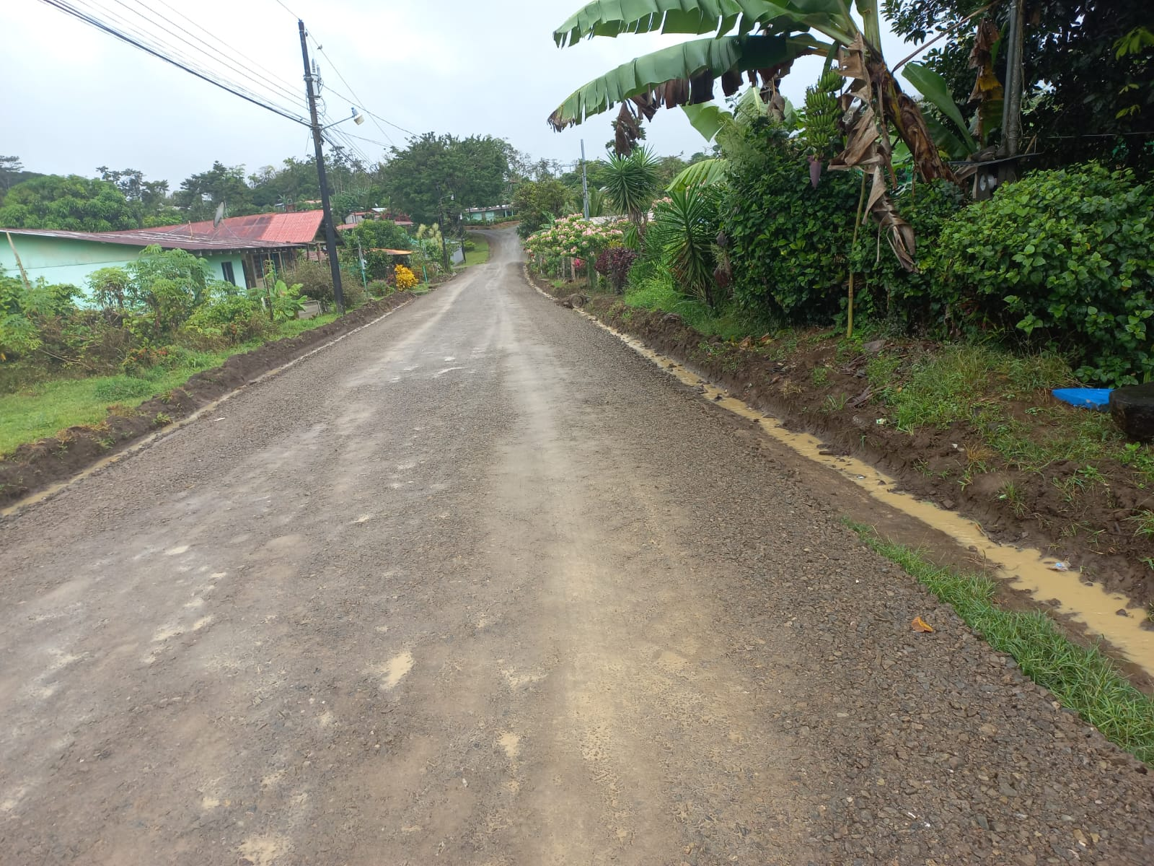
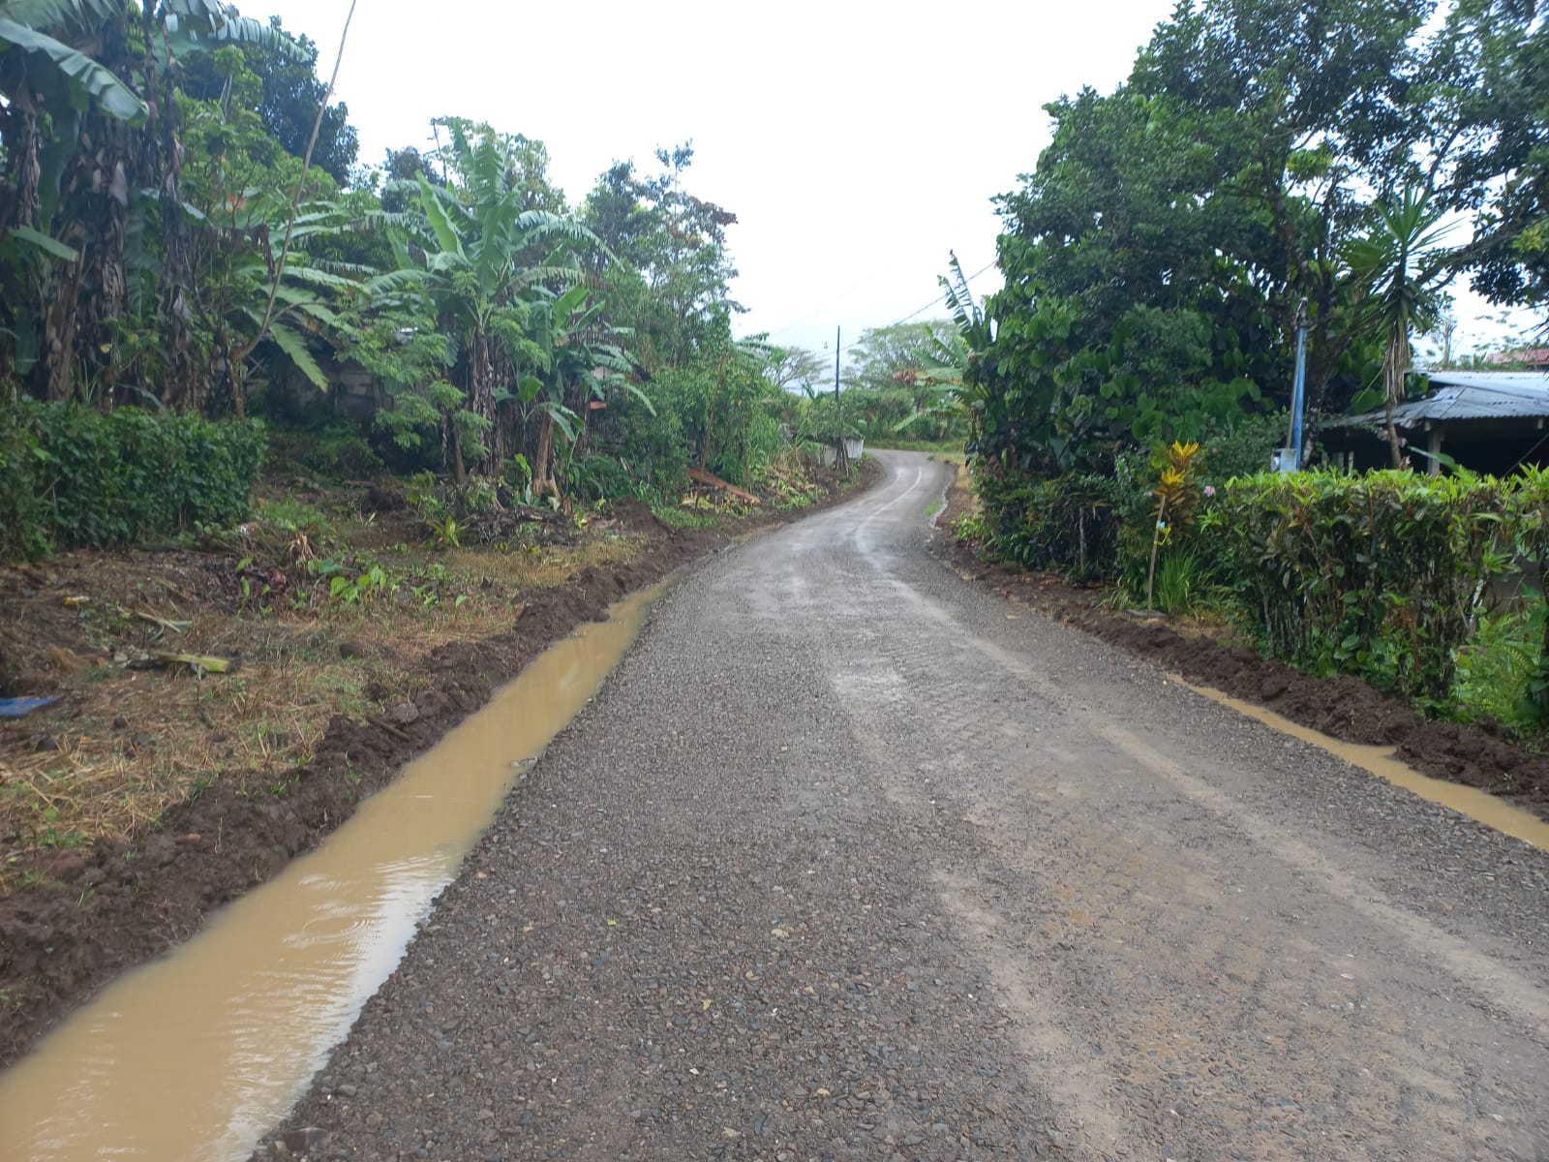
Contrataciones 2019 ejecutadas en el año 2022
Nombre del proyecto:
Bacheo Camino C2-13-189, Calles Cuadrantes Urbanas las Flores.
Monto del presupuesto: Ȼ5.914.000,00
N° Contratación: 2019LA-00141-01
Empresa adjudicada: NIVELACIONES Y TRANSPORTES ROLJUANJO LTDA
Distrito: BIJAGUA

Slide 4
Contrataciones 2021 ejecutadas en el año 2022
Nombre del proyecto:
Rehabilitación del Camino C2-13-082, mediante la conformación de cunetas, conformación de la superficie de ruedo en (Ent.C.036) Fin de camino, El gavilán.
Monto del presupuesto: Ȼ12.497.873,43
N° Contratación: 2021CD-000080-0021500001
Empresa adjudicada: ARAYA Y CAMPOS S.A
Distrito: BIJAGUA

Slide 5
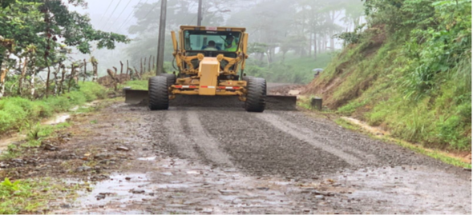
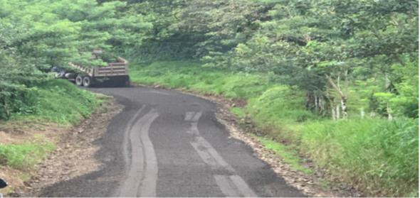
Contrataciones 2021
Nombre del proyecto:
Este proyecto comprende el código de camino C2-13-029 (ENT.C.37) - (ENT.C.36) BIJAGUA,
Monto del presupuesto: Ȼ101.953.835,26
Empresa adjudicada: Araya y Campos
Distrito: BIJAGUA

Slide 6
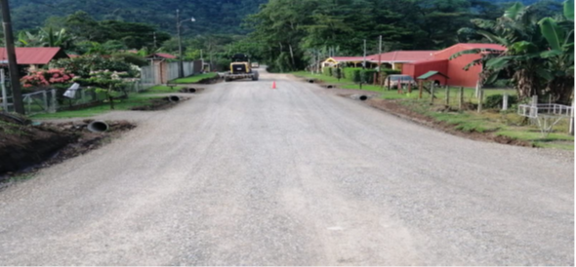
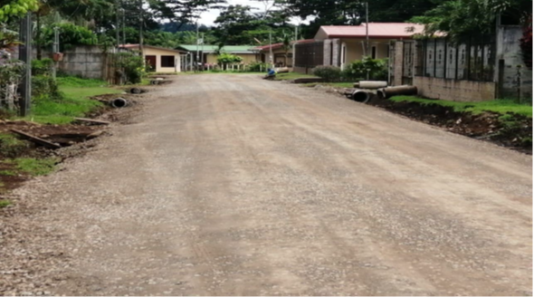
Contrataciones 2021
Nombre del proyecto:
Camino C2-13-036 (CALLES CUADRANTES URBANOS - BIJAGUA,
Monto del presupuesto: Ȼ 46.638.298,20.
Empresa adjudicada: AGICA
Distrito: BIJAGUA

Slide 7
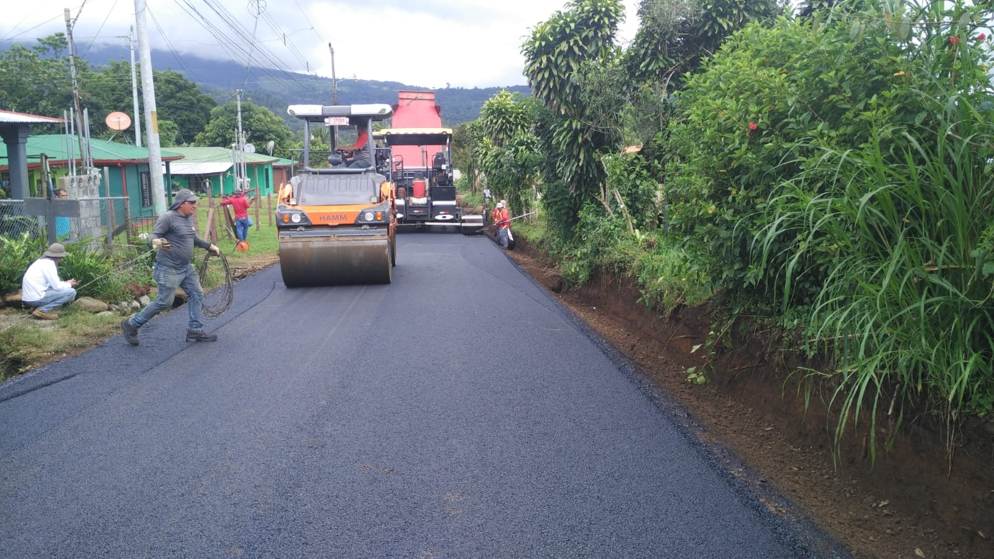
Contrataciones 2021
Nombre del proyecto de asfaltado:
Camino C2-13-036 (CALLES CUADRANTES URBANOS - BIJAGUA,
Monto del presupuesto: ¢ 42.500.000
Empresa adjudicada: Constructora Herrera
Distrito: BIJAGUA

Slide 8
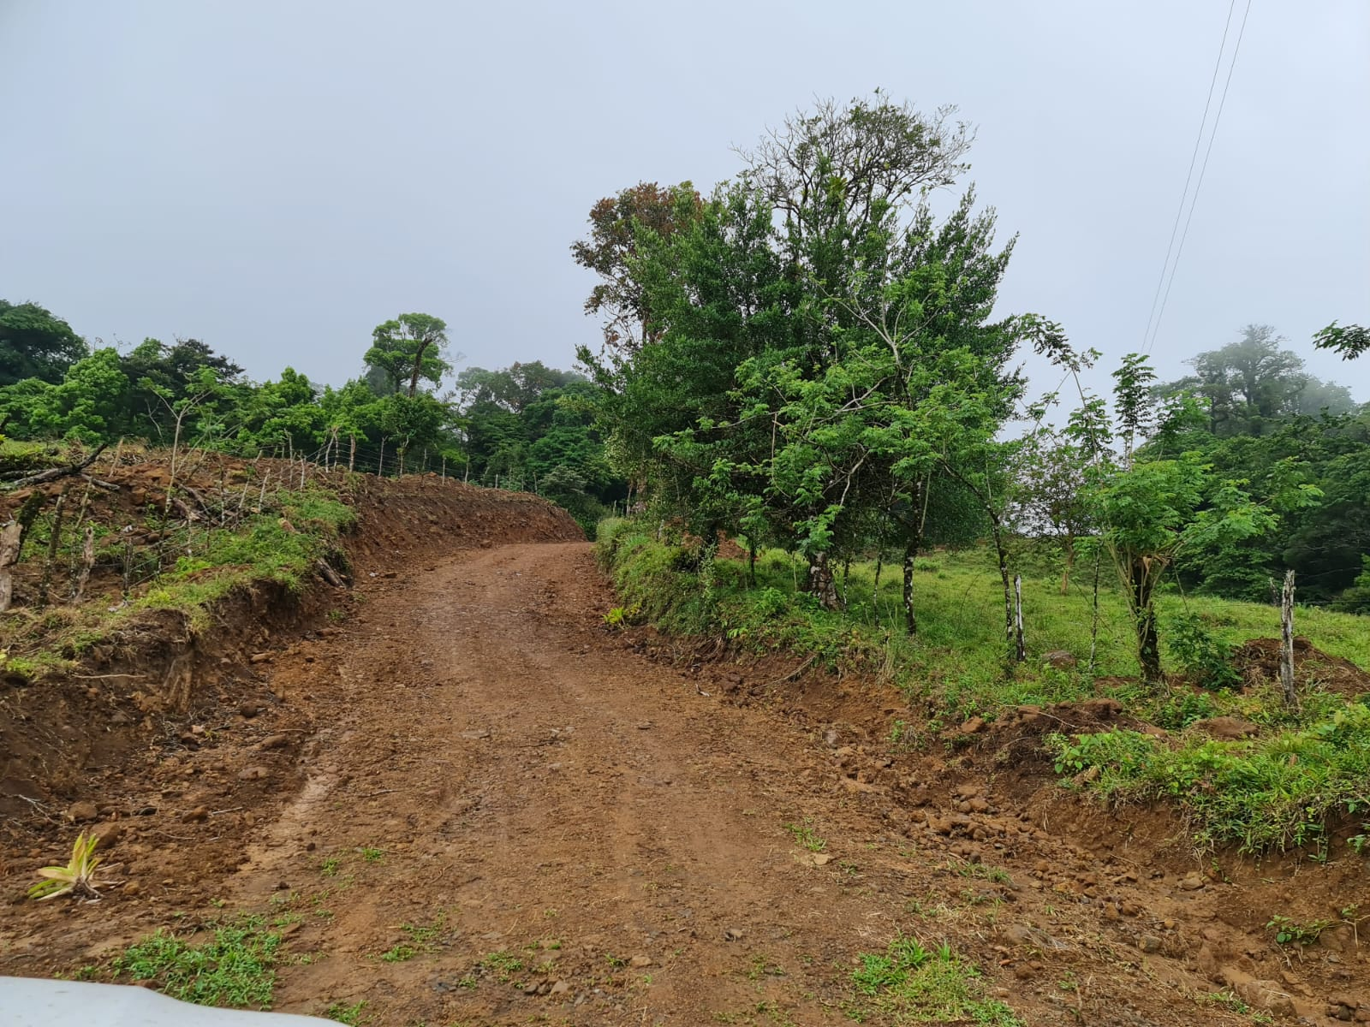
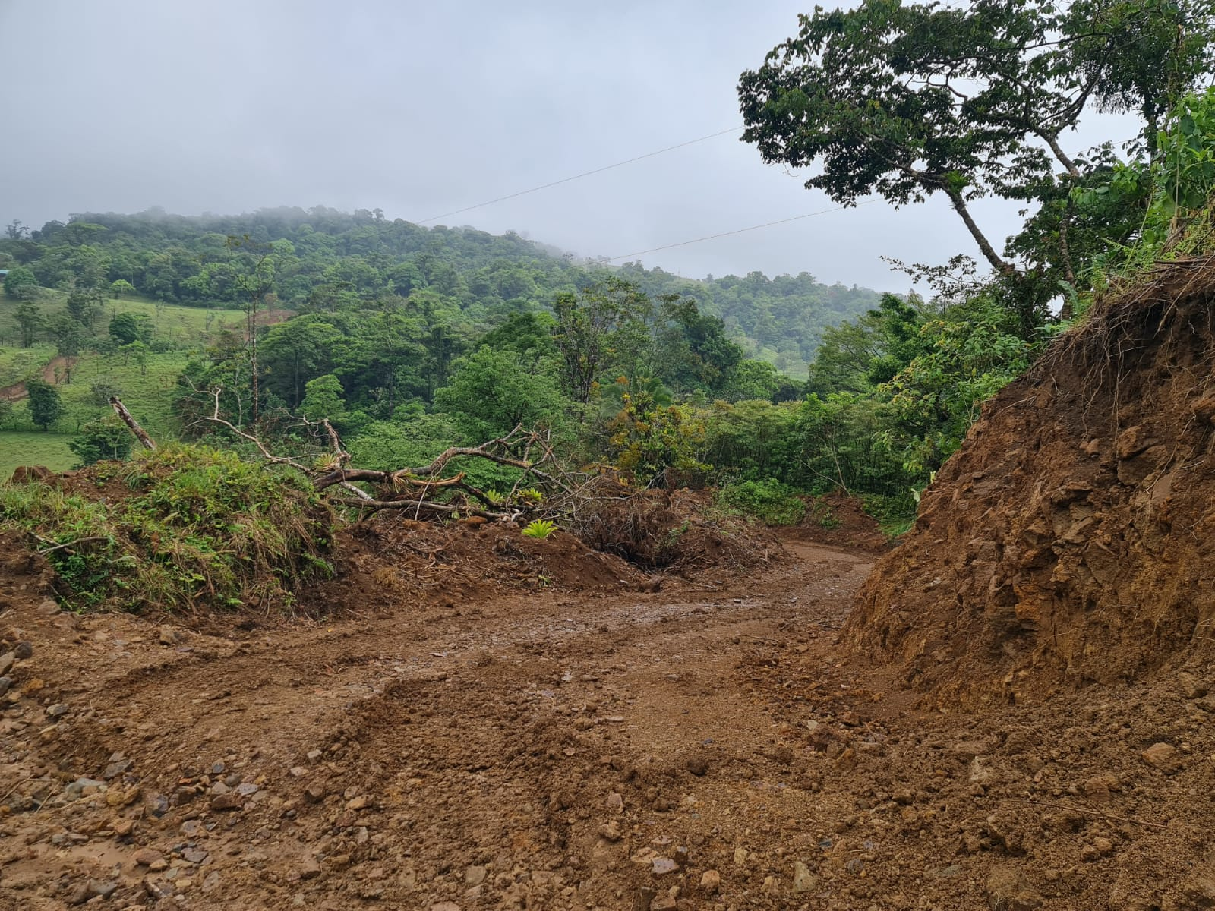
Contrataciones 2022
NOMBRE DEL PROYECTO:
Rehabilitacion del Camino C2-13-186, mediante la conformación de cunetas, ampliación de la superficie de ruedo en (Ent.N.06) Fin de camino, La Rejolla.
Monto del presupuesto: Ȼ6.975.000,00
N° Contratación: 2022CD-000007-0021500001
Empresa adjudicada: NIVELACIONES Y TRANSORTES ROLJUANJO LTDA
Distrito: BIJAGUA

Slide 9
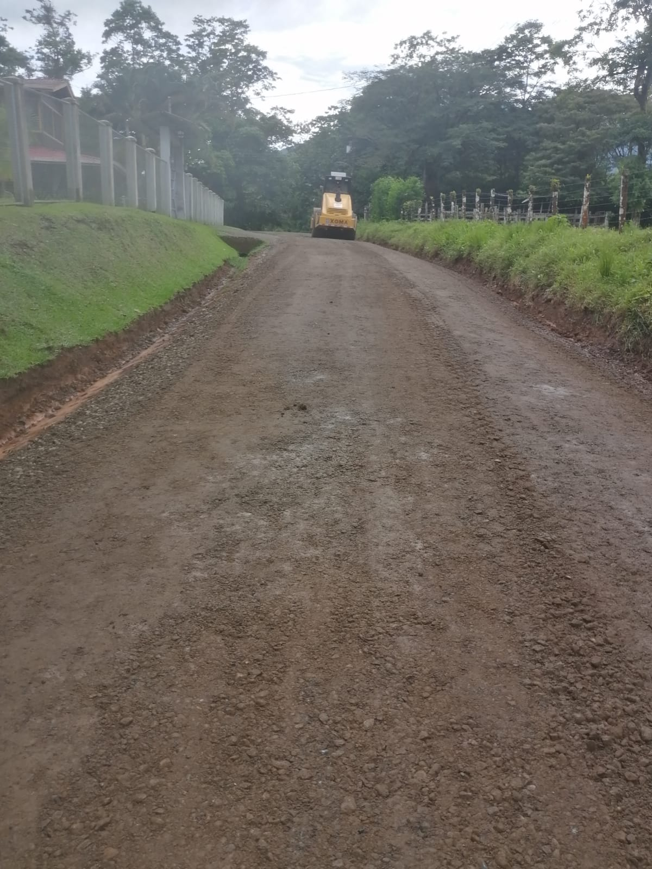
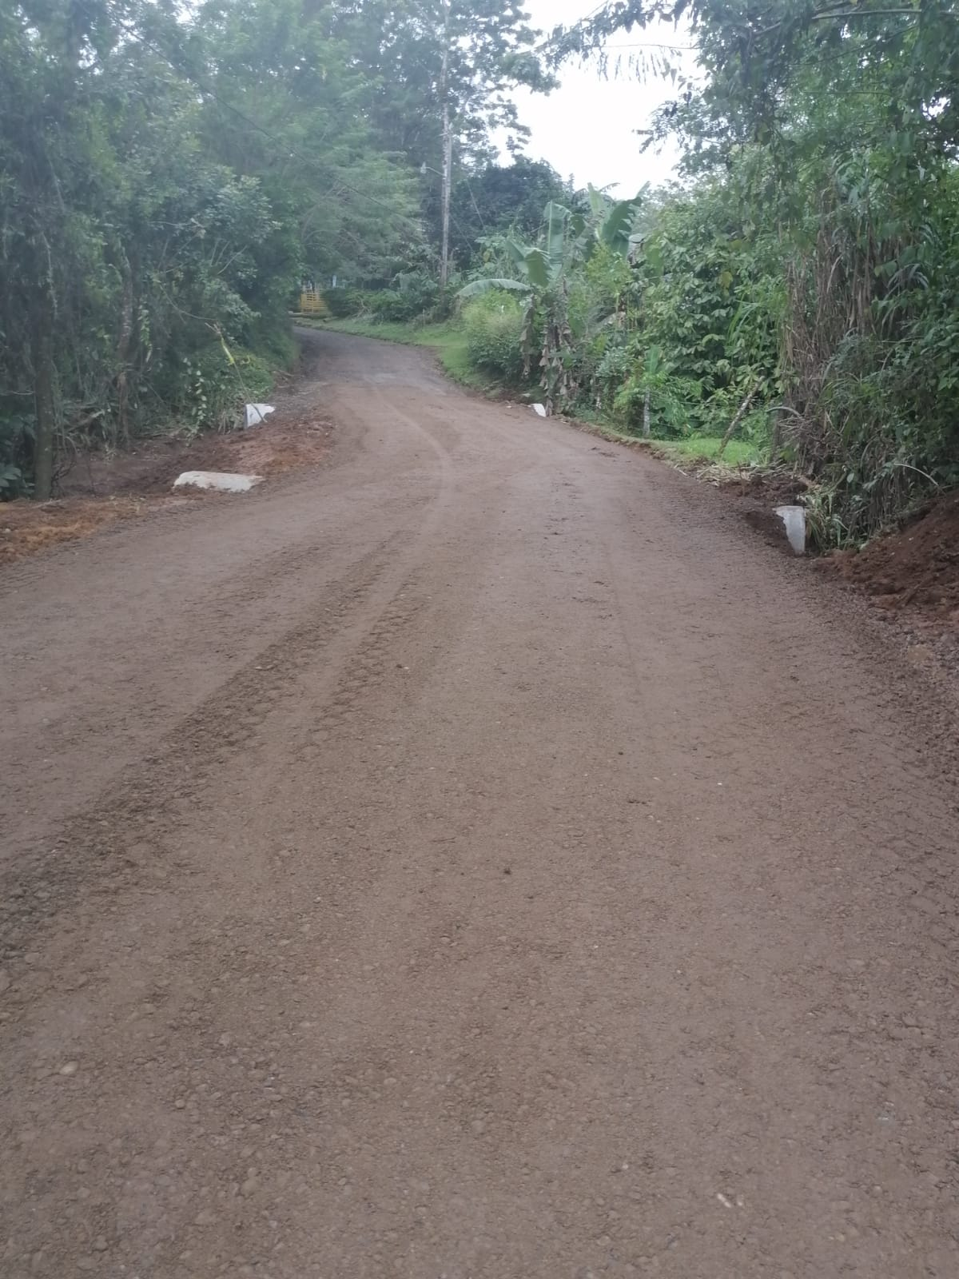
Contrataciones 2022
NOMBRE DEL PROYECTO:
Rehabilitacion del Camino C2-13-101, mediante la conformación de cunetas, conformación de la superficie de ruedo en Bijagua – La Pajarita.
Monto del presupuesto: Ȼ26.764.776,30
N° Contratación: 2022CD-000034-0021500001
Empresa adjudicada: CONSTRUCTORA AGICA S.A
Distrito: BIJAGUA

Slide 10
Contrataciones 2022
NOMBRE DEL PROYECTO:
Rehabilitacion del Camino C2-13-102, mediante la conformación de cunetas, conformación de la superficie de ruedo en Bijagua – Los Hueveros.
Monto del presupuesto: Ȼ20.900.611,23
N° Contratación: 2022CD-000036-0021500001
Empresa adjudicada: CONANSA S.A
Distrito: BIJAGUA

Slide 11
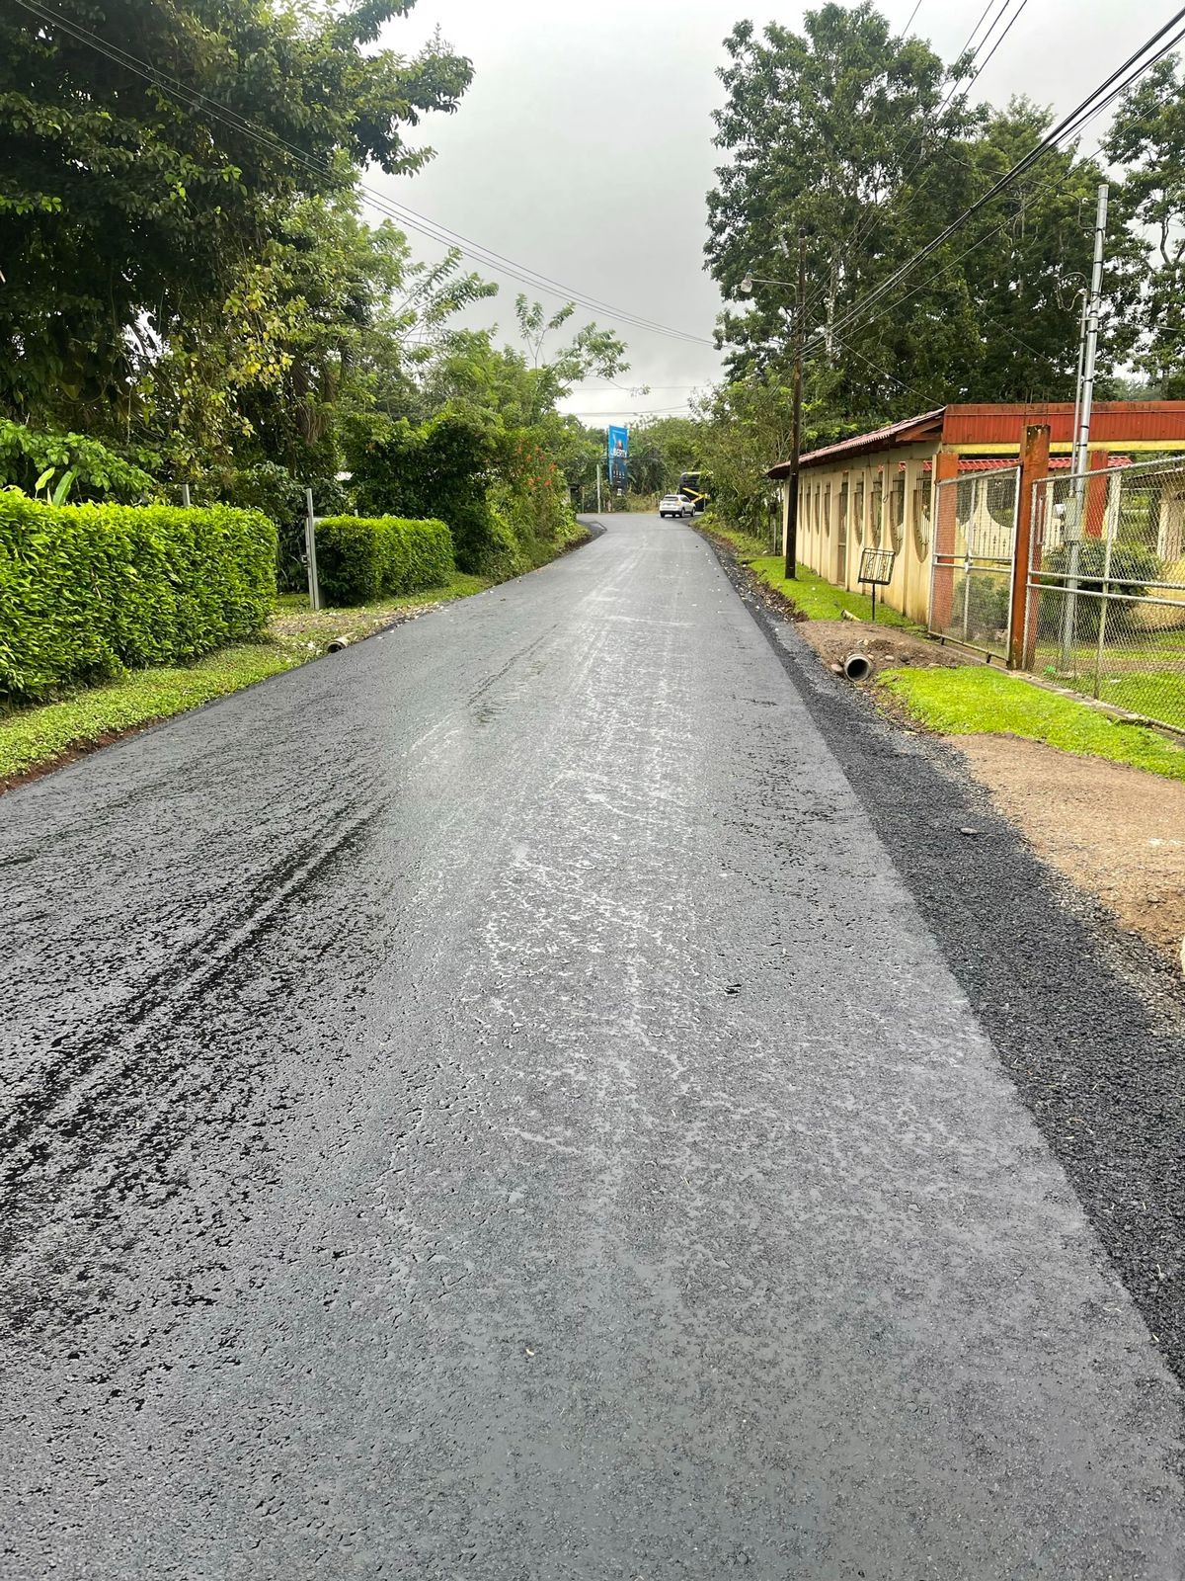
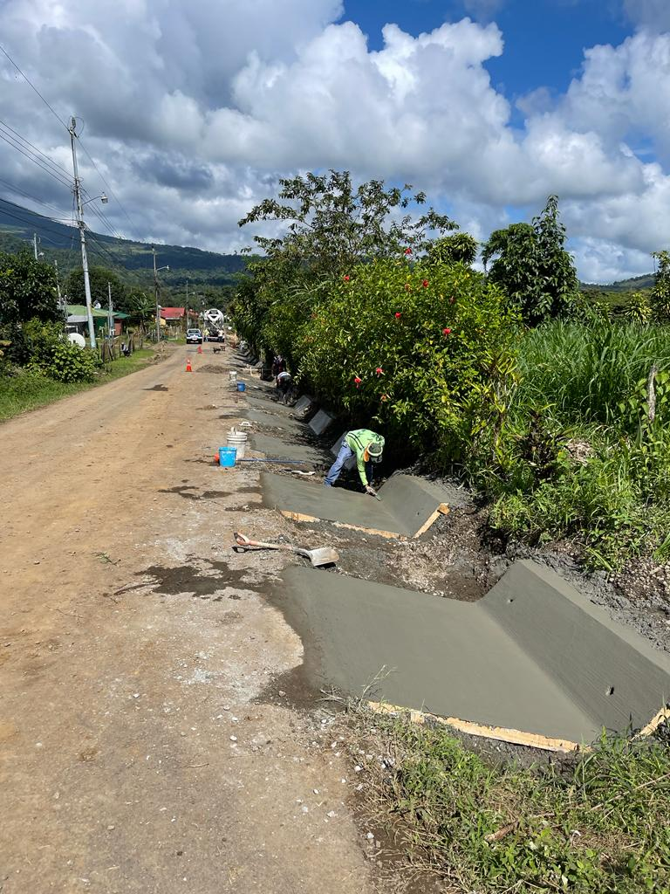
Contrataciones 2022
NOMBRE DEL PROYECTO:
Asfaltado y Drenajes Bijagua.
Monto del presupuesto: Ȼ51.929.528,37
N° Contratación: 2022LA-000014-0021500001
Empresa adjudicada: CONANSA S.A
Distrito: BIJAGUA

Slide 12
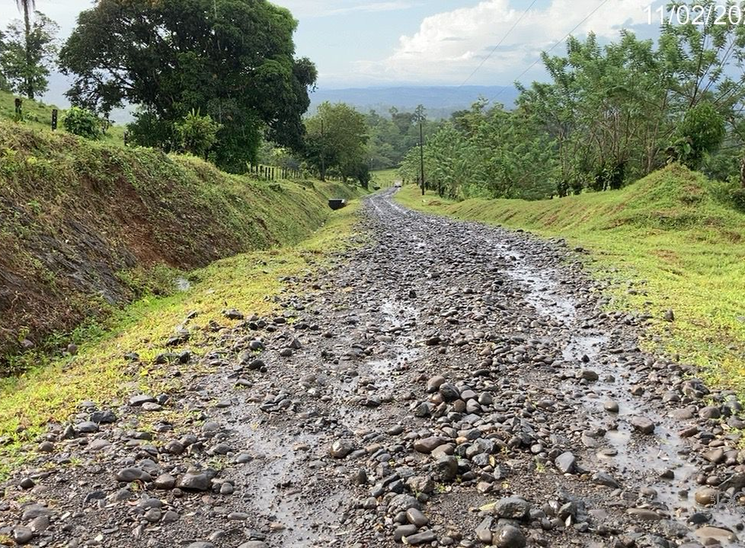
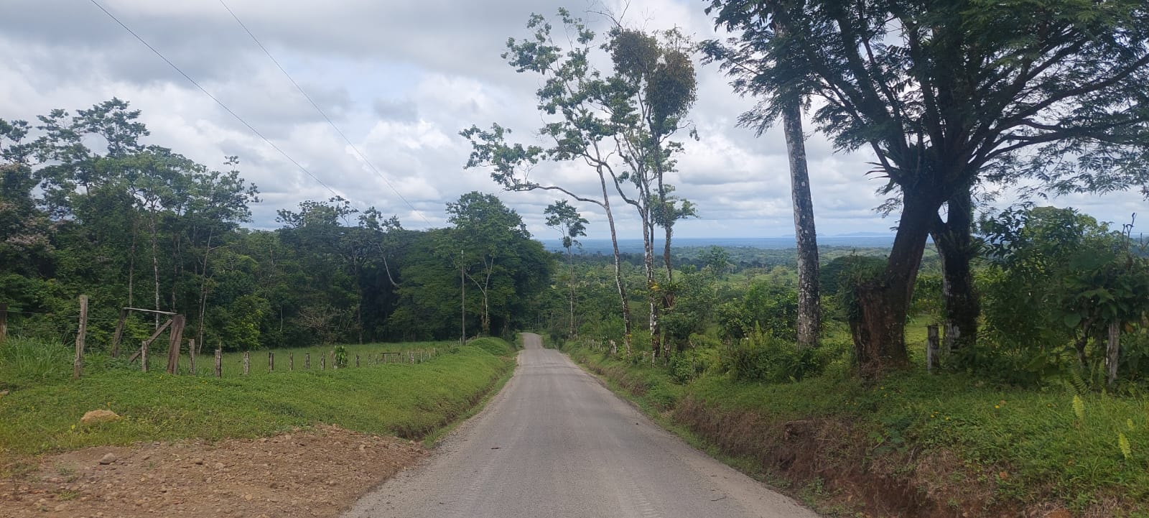

Mantenimiento periódico
Sello asfáltico El Areno San Miguel inversión de proyecto ¢150.000.000,00

Slide 13
Noviembre
Microempresas de Mantenimiento Vial por Estándares Comunitarias (MMEC)
 | Este mes | En el mes Previo
km Atendidos que cumplen con todos los estándares: | 49.04 km | 874.30 km
Longitud del Proyecto: | 48.50 km
Avance físico | 101.86% | 0.00%
Limpieza de alcantarillas (unidad) | 1164.00 | 7238.00
Conformación y limpieza de cunetas, canales y obras de drenaje (m3) | 88.06 | 1883.39
Chapea de la vegetación del derecho de vía (m2) | 296,400.00 | 4,318,878.00
Descuaje (horas) | 32.00 | 864.00
Limpieza de señales verticales, barreras de contención vehicular y descontaminación visual (unidad) | 170.00 | 1949.00
Recolección de basura y otros elementos físicos (horas) | 60.00 | 1548.00

Slide 14
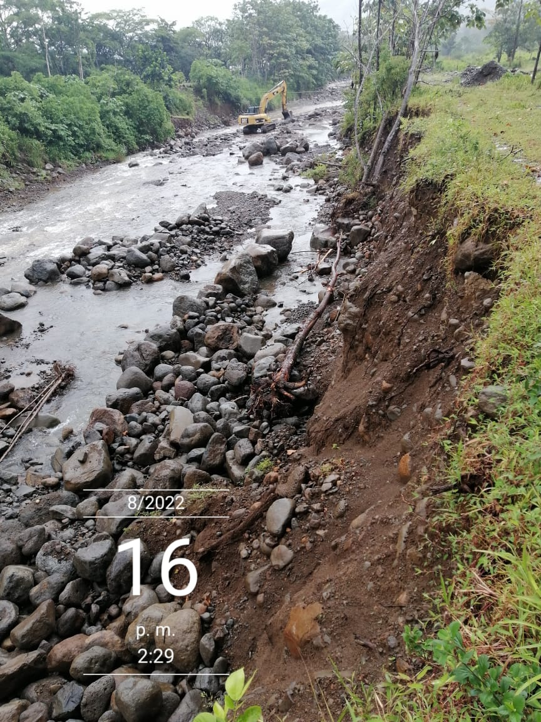
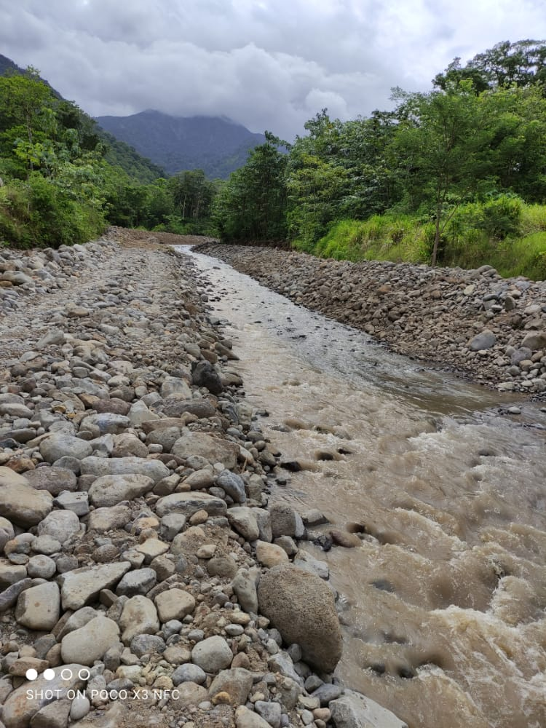
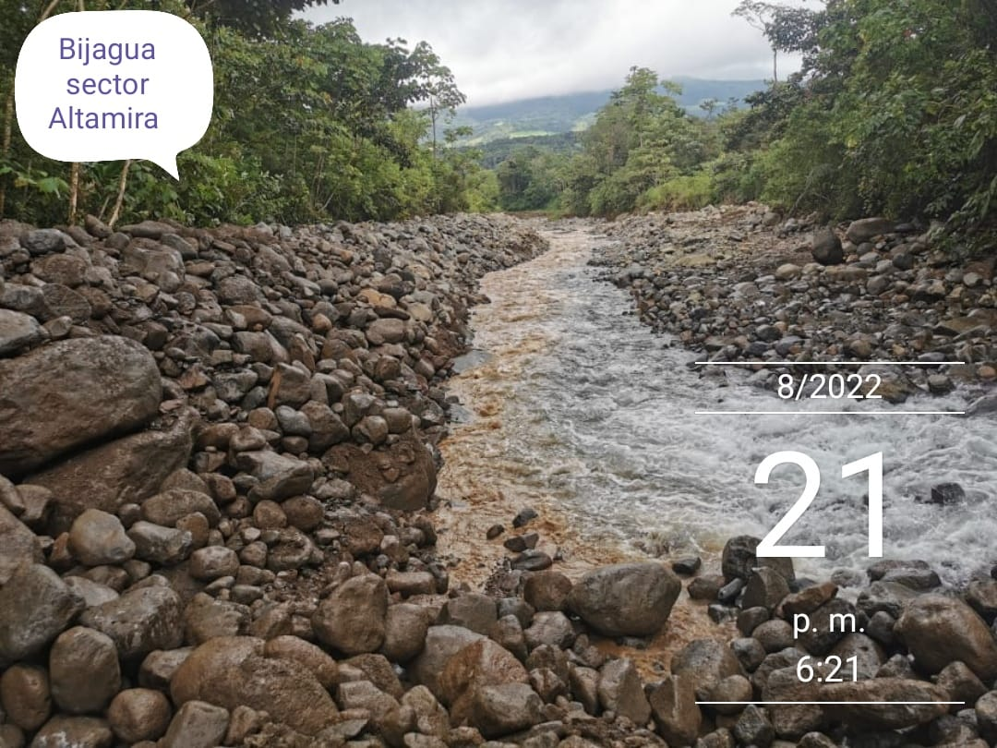
Trabajos de Obras CNE 2022
Contratación 2022PI-000103-0006500001 y 2022PI-000104-0006500001: Limpieza y protección de los márgenes del río Bijagua en el sector de Altamira, Distrito Bijagua.
Inversión: Ȼ26.500.000,00

Slide 15
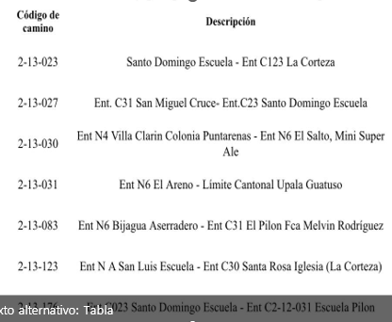
Microempresa de Mantenimiento por Estándares Comunitario
Inversión durante años 2021 y 2022 por parte del MOPT - BID:
₡158,000,000.00
Inversión durante años 2021, 2022 y 2023 por parte de la Municipalidad:
₡107,000,000.00

Slide 16
PROYECTOS 2023

Slide 17
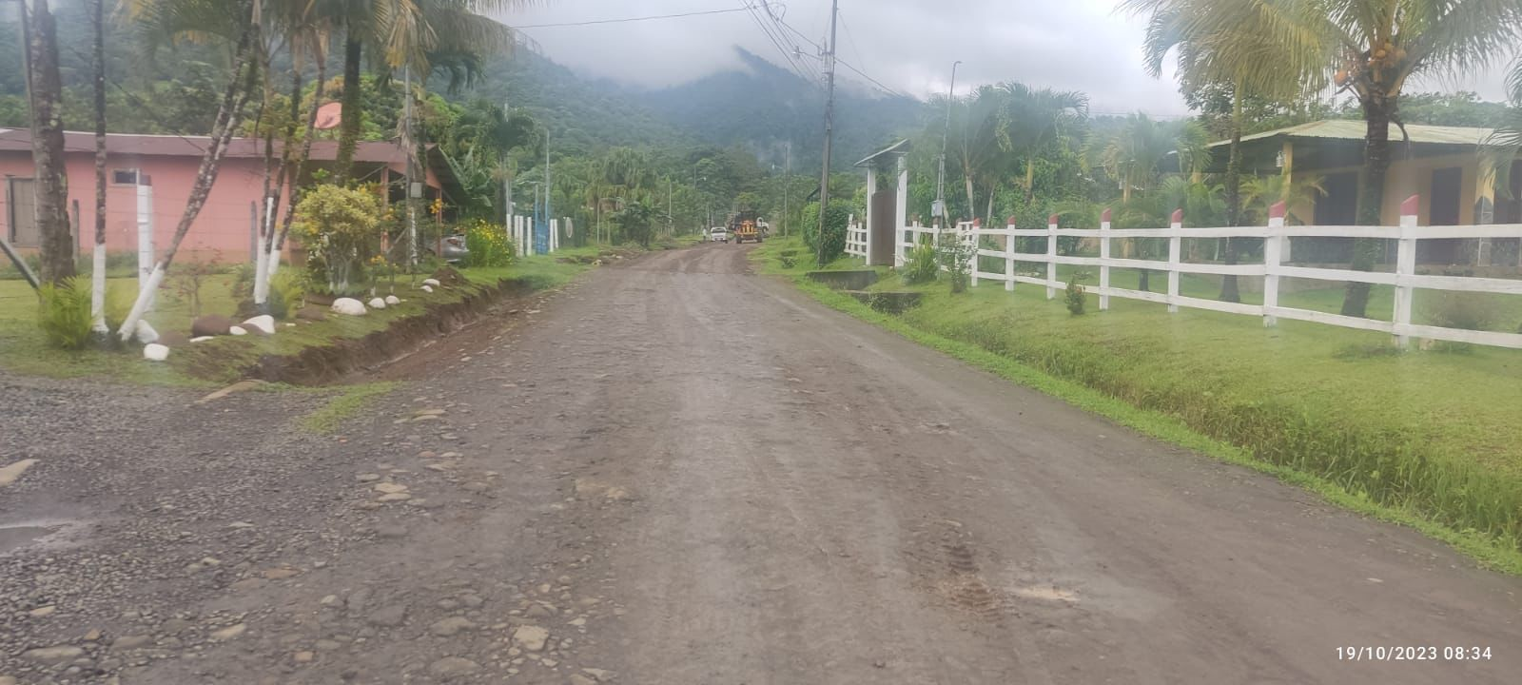
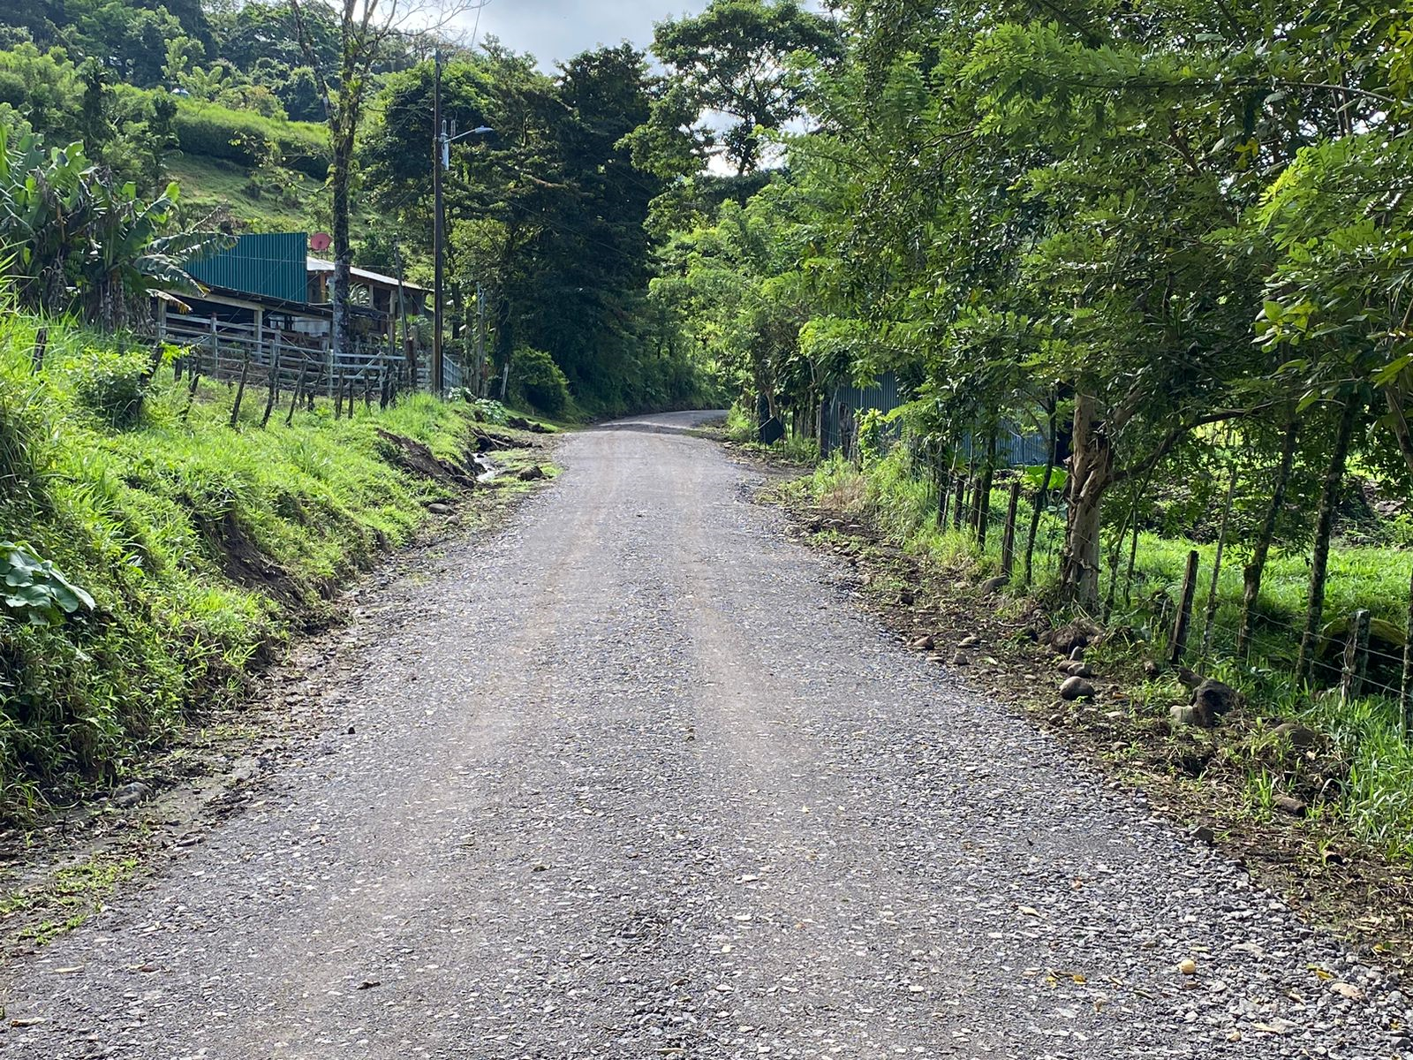
Licitación reducida: 2023LD-000035-0021500001
Nombre del proyecto: Rehabilitación de los siguientes caminos: C2-13-044, C2-13-206, C2-13-476 y C2-13-081, mediante la conformación de cunetas mecanizadas, ampliación de espaldones y conformación de material granular para la superficie de ruedo. El Retiro, El Jardín, Casita de Maíz respectivamente.
Monto del presupuesto: Ȼ57.484.450,00
Distrito: Bijagua

Slide 18
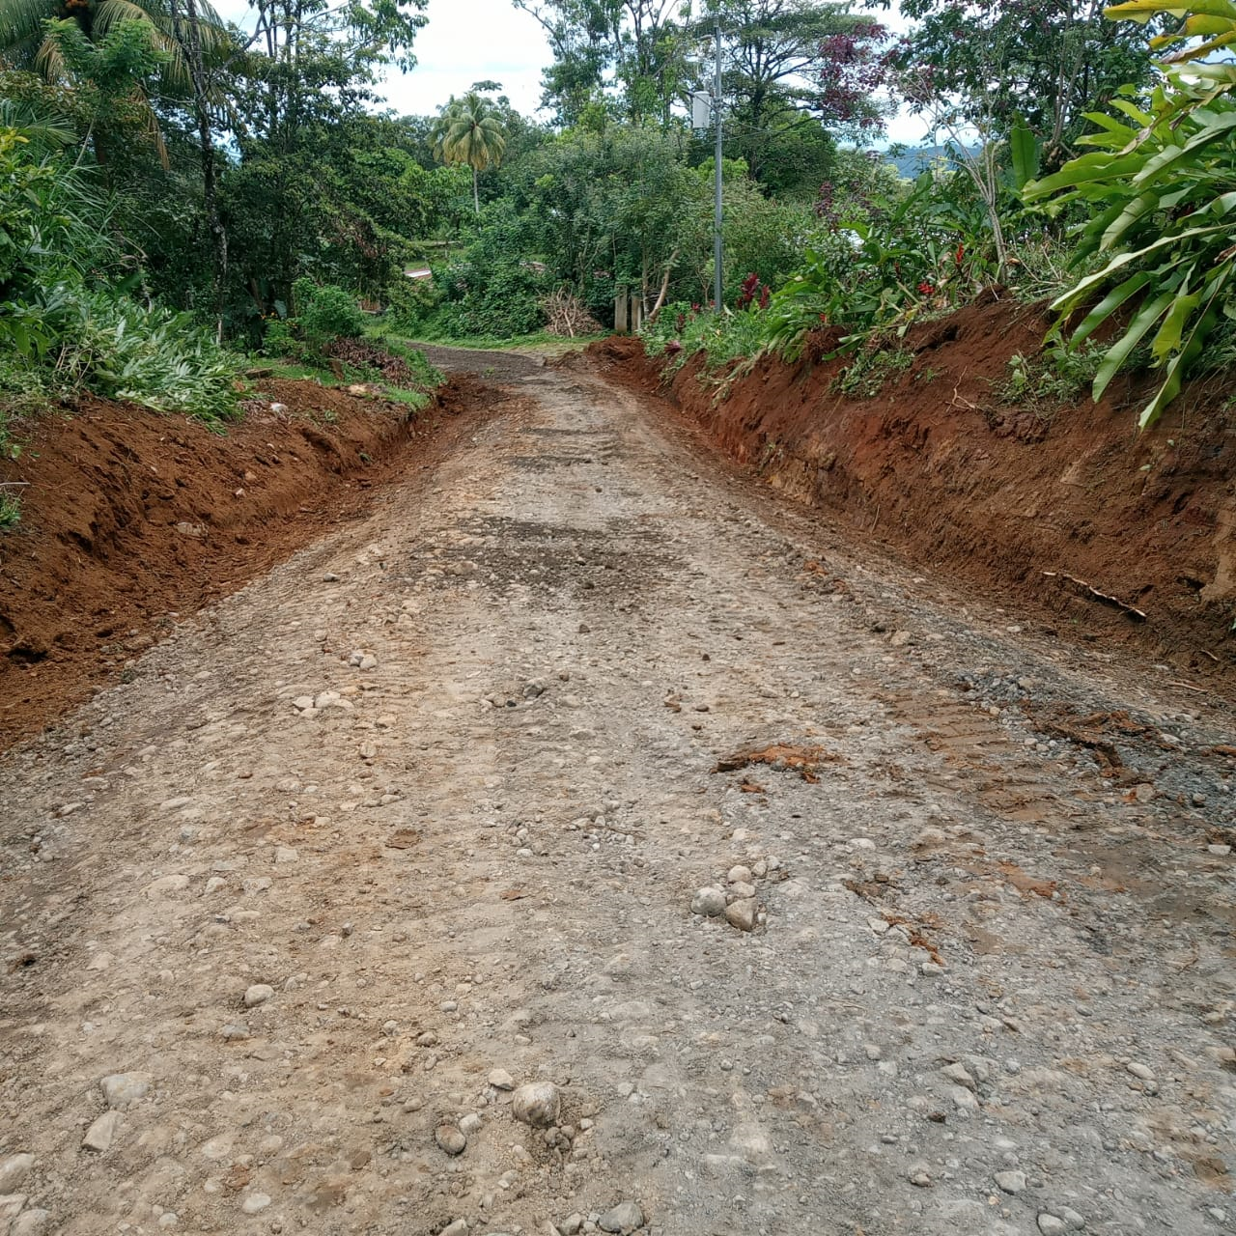
Licitación reducida: 2023LE-000005-0021500001
Nombre del proyecto: Rehabilitación y asfaltado del siguiente camino: C2-13-410. Vistas del Tenorio
Monto del presupuesto: Ȼ40.000.000,00
Distrito: Bijagua

Slide 19
Proyectos realizados con maquinaria municipal 2023

Slide 20
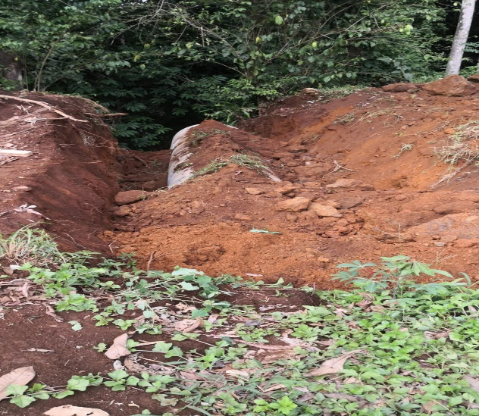
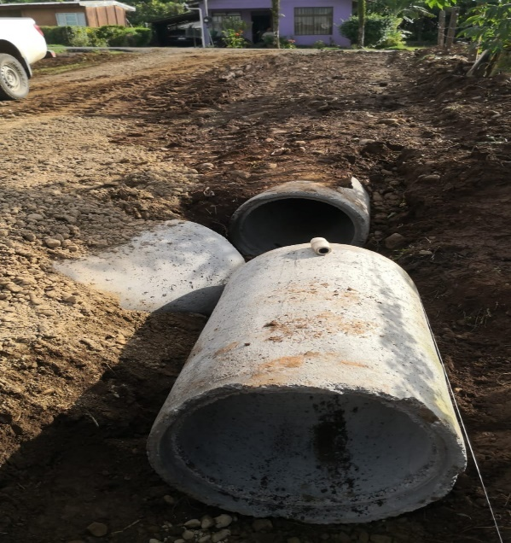
Nombre del proyecto: Rehabilitación plataforma de ruedo C2-13-042 Bijagua – Casita Maíz.
Monto: Ȼ6.775.200,00
Nombre del proyecto: Colocación de drenaje de ruedo C2-13-422 Bijagua Cuadrante.
Monto: Ȼ1.776.000,00
Nombre del proyecto: Colocación de drenaje de ruedo C2-13-036 Bijagua Centro.
Monto: Ȼ4.759.600,00

Slide 21
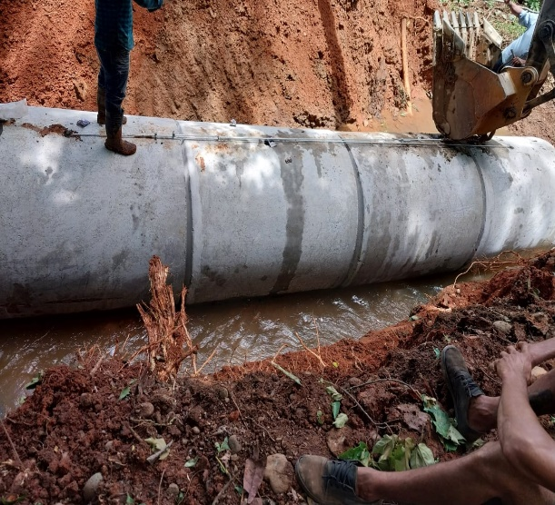
Nombre del proyecto: Colocación de drenaje de ruedo C2-13-417 San Miguel – El Pilón.
Monto: Ȼ6.942.710,00

Slide 22
Información adicional

Slide 23
Licitación menor: 2023LE-000003-0021500001
Extracción de 37.000 m³ de material de río.
Trituración de 15.000 m³ de material de 3 pulgadas.
Trituración de 15.000 m³ de material de 1 ½ pulgadas.
7000 m³ quedaría en material bruto.
Monto del presupuesto: Ȼ213.052.400 colones.
La maquinaria municipal está interviniendo caminos gracias al alquiler de quebradores portátiles, los cuales están triturando material.

Slide 24
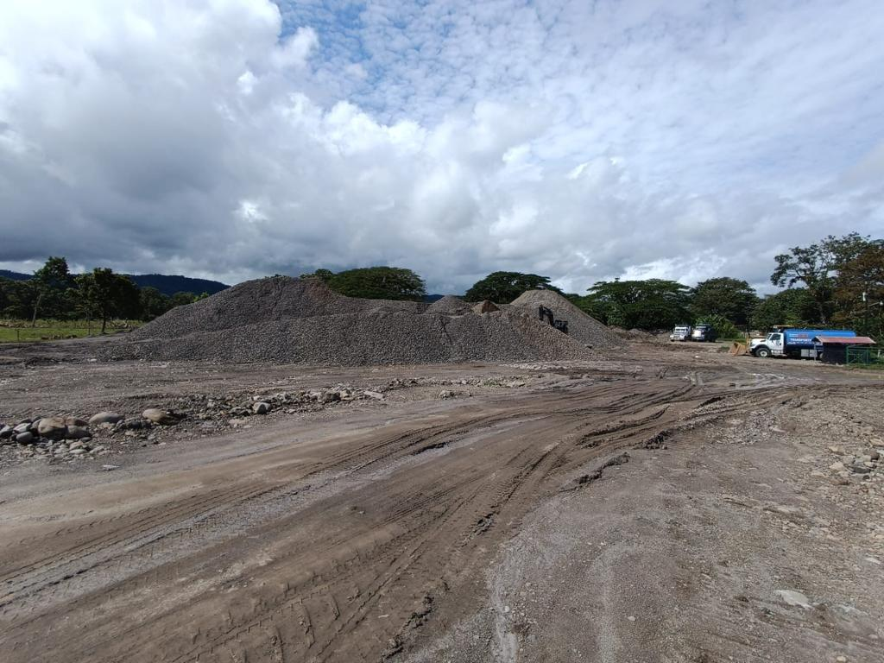
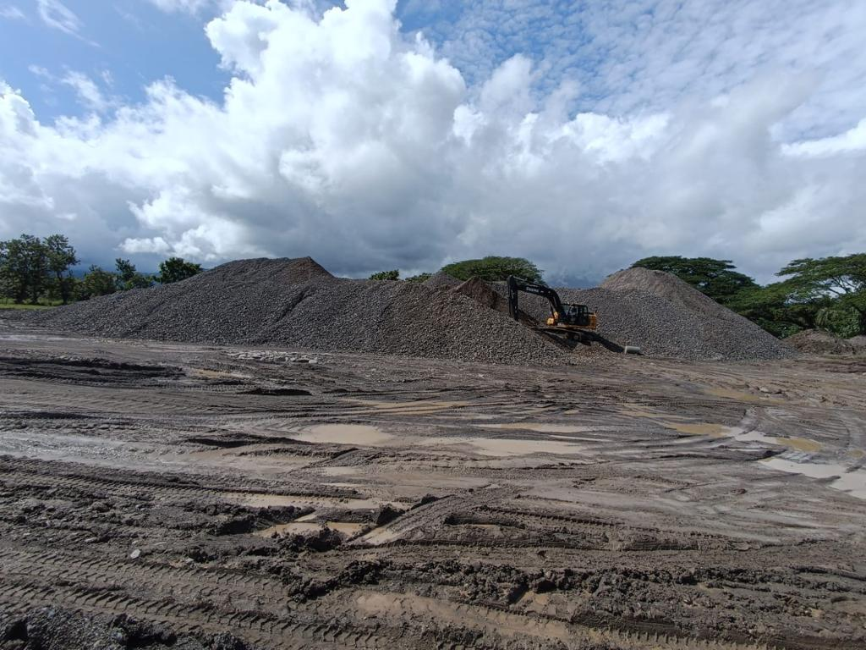
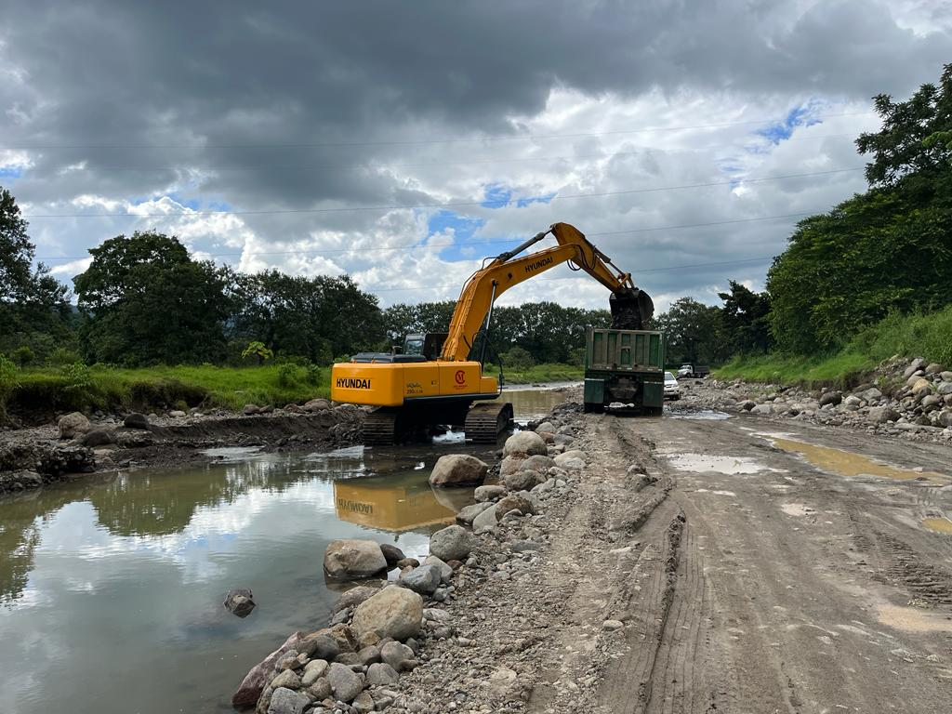
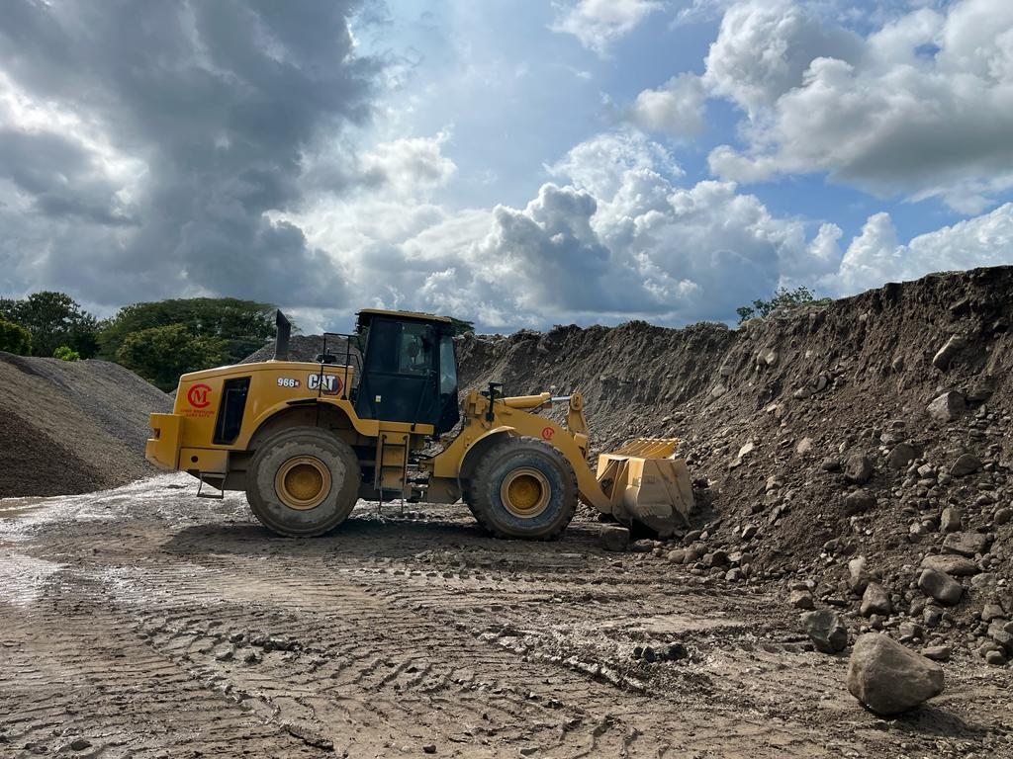
Licitación menor: 2023LE-000003-0021500001

Slide 25
Concesiones
Se cuenta con una concesión temporal en La Chepa en San José de Upala.
Se está tramitando la obtención de una concesión permanente en Canalete.

Slide 26
Compra de maquinaria
Se va a comprar:
2 quebradores portátiles (1 primario y 1 secundario).
4 vagonetas.
1 lowboy.
1 cargador.
1 excavadora de 30 toneladas.
Se cuenta con un préstamo de 2000 millones para adquirir esta maquinaria.

Slide 27
Inversión Municipal 2020-2023
El distrito de Bijagua de Upala obtuvo una inversión de:
₡ 874.499.133,42

Slide 28
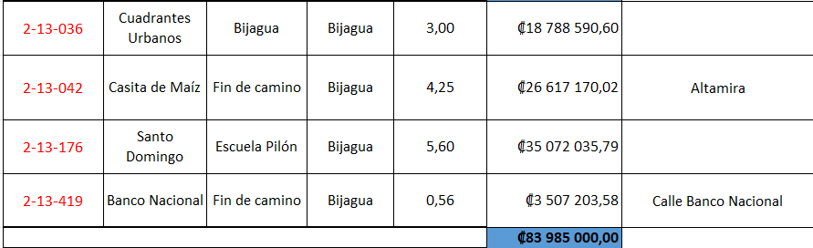
Proyectos Planificados para 2023

Slide 29
Gracias por su atención

